Slide 1
Berner Singstudenten
Einführung in Musiklehre und Notenkenntnis
Einheit 15:
ein neuer Cantus im FS 2020
und Cantus 86 zum Trainieren
Andreas Marti, FS 2020

Slide 2
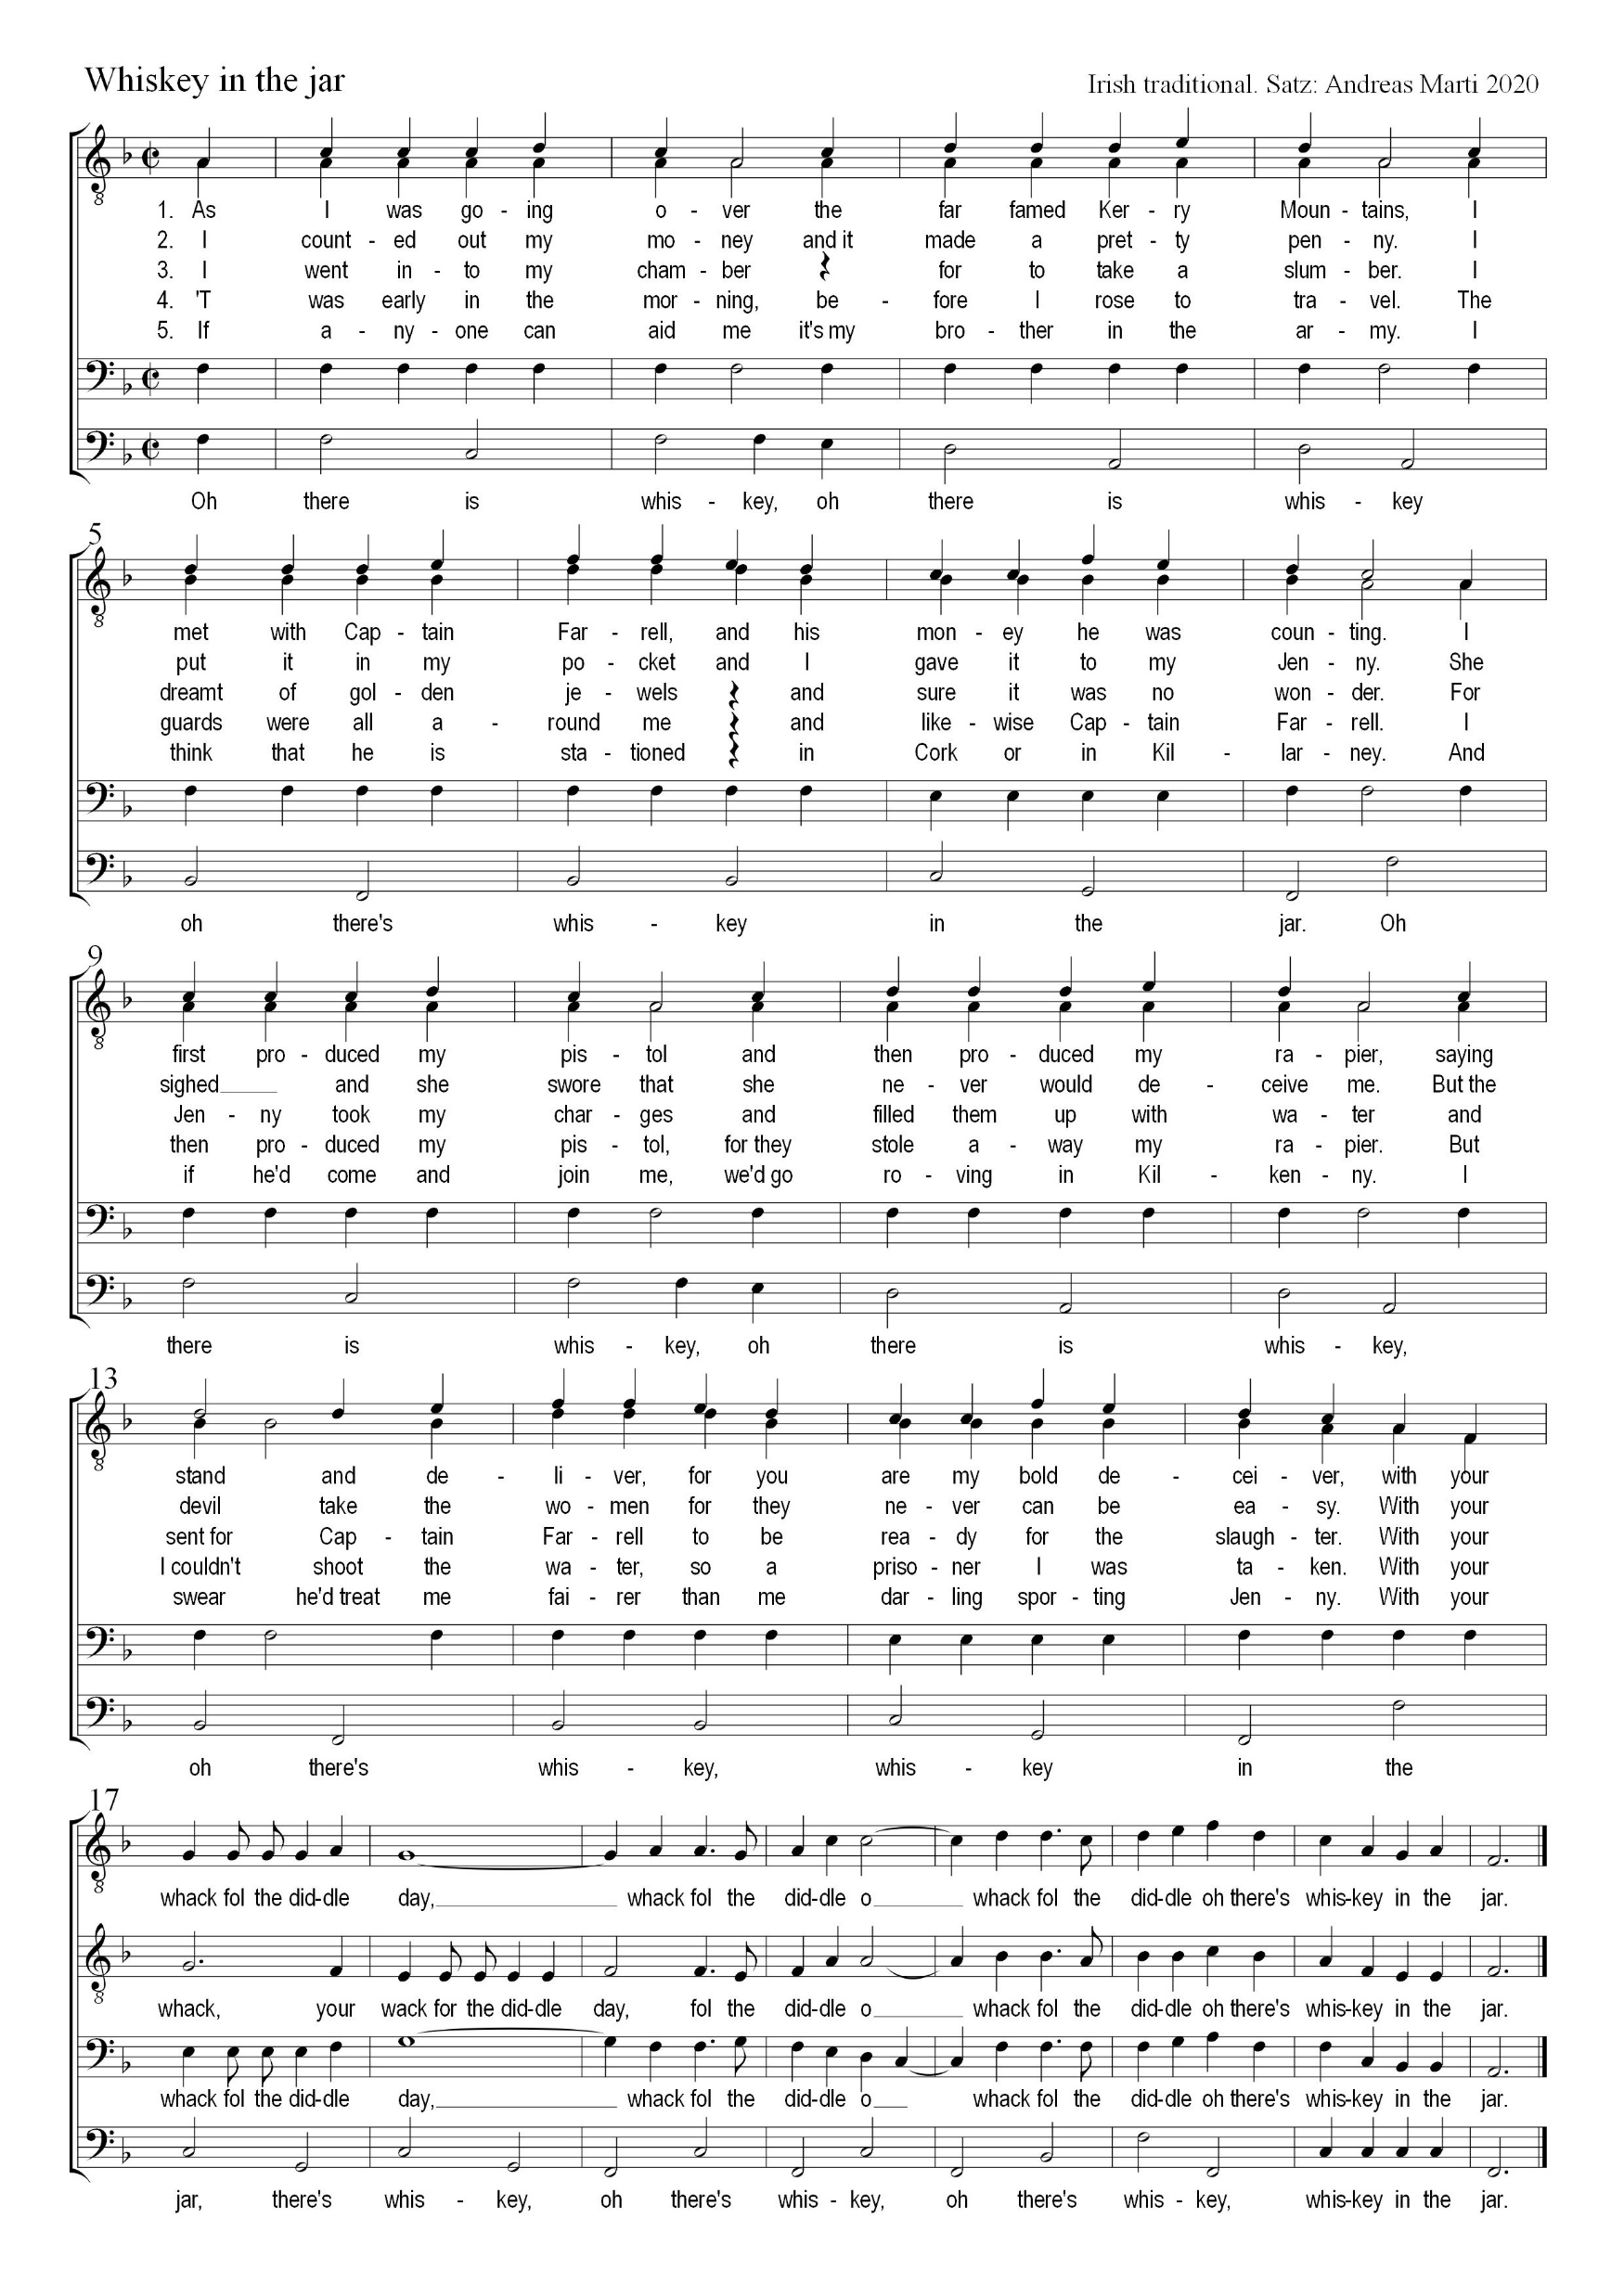
„Whiskey in the Jar“, ein neuer Cantus im FS 2020
zuerst einmal das ganze Lied
Link zur PDF-Datei
„Th Dubliners“ auf Youtube

Slide 3
f-a-c: I. Stufe, Tonika
d-f-a-: VI. Stufe, subdominantisch
b-d-f: IV. Stufe, Subdominante
c-e-g-b: V. Stufe, Dominante (Septakkord)
f-a-c: I. Stufe,
Tonika
Bei der Stufenfolge in Terzen: I-VI-IV, Akkordgrundtöne f-d-b, bleiben jeweils zwei der drei Dreiklangstöne gleich.
Typisch für volksliedartige Harmonik sind größere harmonische Felder (einzelne Wechseltöne, Durchgangstöne und Vorhalte sind hier nicht besonders gekennzeichnet).
Tenor 1 Tenor 2 Bass 1 Bass 2
langsam langsam langsam langsam
schnell schnell schnell schnell

Slide 4
DerMittelteil wiederholt musikalisch den Anfang. Hier jetzt noch der Schluss:
f-a-c: I. Stufe, Tonika
c-e-g: V. Stufe, Dominante
f-a-c: I. Stufe, Tonika
b-d-f: IV. Stufe, Subdominante
c-e-g: V. Stufe, Dominante
f-a-c: I. Stufe,
Tonika
Hier kommen nur die Grundstufen I, IV und V vor.
Tenor 1 Tenor 2 Bass 1 Bass 2
langsam langsam langsam langsam
schnell schnell schnell schnell

Slide 5
und noch einmal das ganze Lied
Link zur PDF-Datei
„Th Dubliners“ auf Youtube

Slide 6
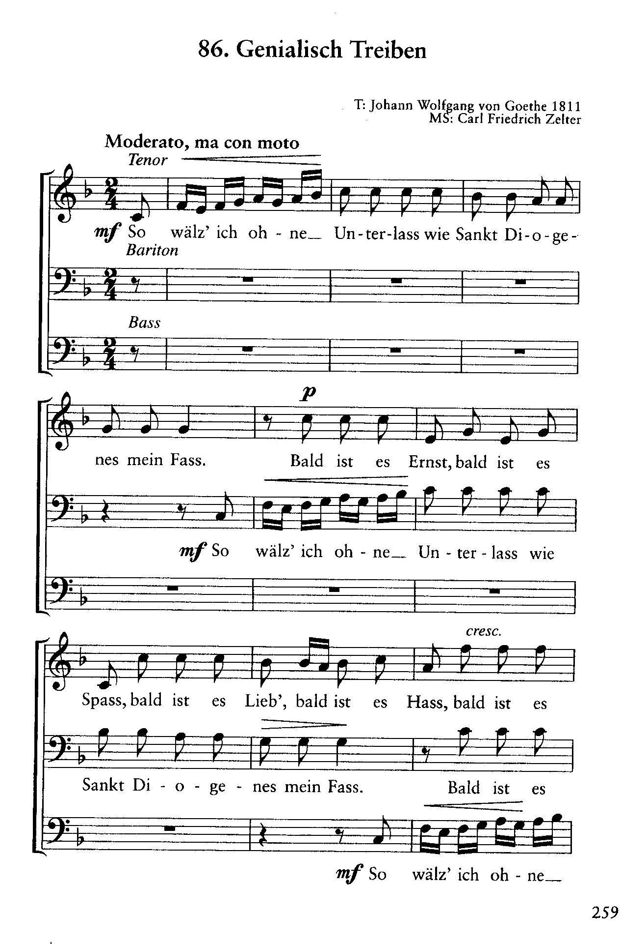
Cantus 86, Genialisch Treiben
auf Tempo trainieren
Analyse nach harmonischen Feldern, ohne Berücksichtigung von Vorhalten etc.
f-a-c: I. Stufe, Tonika
c-e-g-b: V. Stufe, Dominante (Septakkord)
Tenor 1 Bass 1 Bass 2
langsam langsam langsam
schnell schnell schnell

Slide 7
f-a-c: I. Stufe, Tonika
c-e-g-b: V. Stufe, Dominante (Septakkord)
g-h(-d): Dominante zur Dominante C-Dur, „Wechseldominante“
Tenor 1 Bass 1 Bass 2
langsam langsam langsam
schnell schnell schnell

Slide 8
c-e-g: V. Stufe, Dominante
d-f-a: VI. Stufe, subdominantisch
as-c(-es): Dominante zu des-f-as
des-f-as: tiefalterierte VI. Stufe, subdominantisch
g-h(-d): Dominante zur Dominante C-Dur, „Wechseldominante“
Tenor 1 Bass 1 Bass 2
langsam langsam langsam
schnell schnell schnell

Slide 9
f-a-c: I. Stufe, Tonika
b-d-f: IV. Stufe, Subdominante
c-e-g-b: V. Stufe, Dominante (Septakkord)
g-b-d: II. Stufe, subdominantisch
Tenor 1 Bass 1 Bass 2
langsam langsam langsam
schnell schnell schnell

